Slide 1
Bölgesel rekabet gündemi için bir analiz çerçeve önerisi
tepav
Türkiye Ekonomi Politikaları Araştırma Vakfı
25 Ağustos 2015, Ankara

Slide 2
Çerçeve
Giriş
  Yerel analiz ihtiyacı
Araç seti
  Araç setinde ne var? (9 farklı araç - kısa tanıtımı)
  Genel özellikler (veriler, yöntemler, kullanıcı profili vb.)
  Örnek çıktılar
Örnek uygulama: Uzunköprü

Slide 3
Yerel düzeyde analiz ihtiyacı
Bölgenin ve/veya sektörün rekabet gücünü artırabilecek stratejilerin tasarlanabilmesi için
  Bölgesel ve sektörel mevcut durumun analiz edilmesi
  Bölgelerarası ve uluslararası karşılaştırmaların yapılması
  Bölgelerarası işbirliği alanlarının tanımlanması
  Yapılan analizleri rekabet gücü gündemine dönüştürecek bir hikayenin oluşturulması gerekli.

Slide 4
Yerel analizler küresel ve ulusal gündemden bağımsız düşünülemez
Küresel gündem
  Küresel kriz, kamunun artan rolü, yeni teknolojilerin dönüştürücü etkisi (3-B yazıcı, bağlanabilirlik, vb.)
Ulusal gündem
  Siyasi ve ekonomik konjonktür, 2023 hedefleri, 10. Kalkınma Planı, BGUS, yeni bir sanayide dönüşüm gündemi, kentsel dönüşüm, orta gelir tuzağı?
Bölge gündemleri
  2014-23 Bölge Planı, bölgesel programlar, strateji hazırlıkları (sektörel/tematik)

Slide 5
Yerelde rekabet gücünü geliştirebilmek için atılması gereken adımlar
Özgün bir büyüme hikayesi?
Zaman serisi analizleri (TUIK elverdiği ölçüde!)
Arşiv taramaları
Kronoloji çalışmaları
Etki Değerlendirmeleri
Karşılaştırmalı analizler
Performans analizleri
Nedensellik analizleri
Paydaşların paylaştığı bir vizyon
Senaryo çalışmaları
Uzgörü çalışmaları
Geçmiş
Mevcut Durum
Gelecek
?
Özgün bir sentez…

Slide 6
Yerelde rekabet gücünü geliştirebilmek için atılması gereken adımlar
Özgün bir büyüme hikayesi?
Zaman serisi analizleri (TUIK elverdiği ölçüde!)
Arşiv taramaları
Kronoloji çalışmaları
Etki Değerlendirmeleri
Karşılaştırmalı analizler
Performans analizleri
Nedensellik analizleri
Paydaşların paylaştığı bir vizyon
Senaryo çalışmaları
Uzgörü çalışmaları
Geçmiş
Mevcut Durum
Gelecek
?
Önerilecek analiz çerçevesi mevcut durum analizi ve kısmen de geçmişe ışık tutmak için kullanılabilir
Özgün bir sentez…

Slide 7
Araç setinde ne var?
Yatırım Ortamı Değerlendirmesi
İhracat PerformansAnalizi
Bağlantı Düzeyi (Connectivity) Analizi
Beceri Seti Analizi
1
2
6
7
Yaşam Kalitesi Analizi
5
Dış Ekonomik Çevre Analizi
Değer Zinciri Analizi
Girişimcilik Ekosistemi Analizi
Yenilik Ekosistemi Analizi
3
4
8
9
Sentez, Önceliklendirme, Hikaye Oluşturma ve Gündem Örnekleri

Slide 8
Analiz araçlarının sunumu
Kullanım Amacı
Kullanıcı Profili
1.Yatırım Ortamı Değerlendirmesi
2. İhracat Performansı Analizi
3. Değer Zinciri Analizi
Yöntem ve Veriler
Olası Çıktılar
4. Dış Ekonomik Çevre Analizi
5.Bağlantı Düzeyi Analizi
6.Yaşam Kalitesi Analizi
İlgili Kurum ve Paydaşlar
Kritik
Konular ve zorluklar
7.Yerel Girişimcilik Ekosistemi Analizi
8.Bölgesel Yenilik Sisteminin Tanımı ve Unsurları
9.Beceri Seti
Analizi
Gerekli olabilecek, tamamlayıcı arka-plan çalışmaları

Slide 9
1.Yatırım Ortamı Değerlendirmesi
Kullanım Amacı
1. Özel sektör yatırımlarını ve firmaların büyümelerini etkileyen koşulları
firmaların tecrübelerine dayanarak ortaya çıkarmak
2. Mevcut politikaların firmalara etkisini incelemek
3. Özel sektörün rekabet gücünü artırmada öncelikli alanları
belirlemek
Kullanıcı Profili
İstatistik, ekonometri ve ekonomi alanlarında yetkin uzmanlar.
Yöntem
Anket çalışması, anket verilerinin analizi, ekonometrik analizler, benchmarking
Olası Çıktılar
Firma performansını etkileyen unsurların analizi
Yatırım ortamının öncelikli sorun alanları (rekabet gücü gündeminin
unsurları)
İlgili Kurum
Ve Paydaşlar
Politika önerilerinin ilgilendirdiği çeşitli devlet kurumları, kalkınma
ajansları, üniversiteler, sivil toplum kuruluşları, firmalar
Kritik Konular
1. Anketin yapılacağı örneklemin belirlenmesi, çıktıların güvenilirliği ve kullanılabilirliği açısından
kritik önem taşımaktadır. Örneklemin firma büyüklüğü, firmaların bulunduğu yer ve faaliyet
gösterdikleri sektör bakımından ulusal veya bölgesel ekonomiyi doğru bir şekilde temsil
etmesi gerekmektedir.
2. Soruların ayrıntısı ve çeşitliliği YOD’nin derinlemesine incelemeyi amaçladığı konuya göre
değişebilmektedir.

Slide 10
Yatırım Ortamı Değerlendirmesi Adımları
1. Adım
2. Adım
3. Adım
Yatırım Ortamı Anketinin Hazırlanması ve Uygulanması
Anket Sonuçlarının Analizi
Politika Önceliklerinin Belirlenmesi
1. Anket sorularının çalışmanın hedef ve beklentilerine uygun olarak hazırlanması
1. Bölgesel, ulusal ve uluslararası karşılaştırma ile yatırım ortamının sorunlu alanlarının ortaya çıkarılması
1. Analiz sonuçlarından ortaya çıkan ana sorun alanları arasında en öncelikli olanlarının saptanması
2. Bölgedeki firmaları sağlıklı ve doğru bir şekilde temsil edecek örneklemin belirlenmesi ve anketin uygulanması
2. Ekonometrik analiz ile yatırım ortamı değişkenlerinin rekabet gücü göstergelerine etkisinin büyüklüğünün belirlenmesi
2. Yatırım ortamını iyileştirecek politikaların önceliklere göre belirlenmesi
3. Bölgenin rekabet içinde olduğu, ya da rekabet gücünün benzer olduğu bölge ve ülkelerin belirlenmesi

Slide 11
YOD Örnek çıktı 1:
Öncelikli sorun alanları (firma algıları)
2.1 Aşağıdaki konulardan herhangi biri iş faaliyetinize veya işinizin büyümesine yönelik bir engel teşkil ediyor mu? (TRC1, TRC2, TRC3, TR31)
Kaynak: UNDP –GAP Yatırım Ortamı Anketi 2013
*Soruya büyük engel veya çok ciddi engel teşkil ediyor cevabı veren imalat sanayii firmalarının yüzdesi alınmıştır.

Slide 12
YOD Örnek çıktı 2:
Firmalarda kalite belgesi kullanımı
5.4) Firmanız uluslararası olarak kabul gören bir kalite belgesine sahip mi? (ör. ISO 9000, 9002 veya 14000 veya gıda için HACCP, tekstil için AATCC…vs. gibi sektöre özgü belgeler) (%)
Kalite belgesine sahip olanların bölgesel dağılımı, %

Slide 13
YOD Örnek Çıktı 3: firmaların değişim istekleri
12.7 İmkanınız olsa bulunduğunuz bölgede ne gibi değişiklikler yapmak isterdiniz?
Nitelikli eleman yetişmesi en ön planda gözlemlenen konu olmak ile birlikte yeni teknolojilerin bölgeye gelmesini sağlamak bu konuyu takip etmektedir.
TRC1 (Gaziantep, Adıyaman, Kilis) bölgesinde Ar-Ge faaliyetlerini arttırma isteğinin diğer bölgelerden yüksek olması da dikkat çeken diğer bir özelliktir.
*TRC1: İpekyolu (Gaziantep, Adıyaman, Kilis), *TRC2: Karacadağ (Şanlıurfa, Diyarbakır), *TRC3: Dicle (Mardin, Batman, Şırnak, Siirt), TR31: İzmir

Slide 14
YOD Örnek Çıktı 4- Etki Değerlendirmesi
OSB’lerin firma performansına etkisi
Altyapı Bağlantı Süresi (gün): OSB ve OSB dışındaki işletmeler, 2005
İzin ve Ruhsat Alma Süreleri (gün): OSB ve OSB dışındaki işletmeler, 2005
Kaynak: TEPAV – Dünya Bankası YOD Anketi 2005

Slide 15
YOD Örnek Çıktı 5- Etki Değerlendirmesi
Teşvik Etki ve Yeterlilik Durumu
9.3 Bu destekler ve teşvikler olmasaydı yine de yatırım yapar mıydınız?
9.4 Sizce devlet tarafından verilen teşvikler yeterli mi? (Sektörel)
Teşviklerden yararlanan firmaların %67’si (14/21) teşvikler olmasa da yatırım yapacaklarını ifade ederek yatırım kararlarında teşviklerin önemli bir etken olmadığını belirtmiştir.
Teşviklerin tüm sektör ve 4 bölge genelinde yaklaşık %3 oranında yeterli bulunduğu ifade edilmiştir.
Notes:
İlgili soruda örneklem genişliği 24 birimdir. (% olarak ifade etmek için yetersiz) (9.3)

Slide 16
YOD Örnek Çıktı 6: Nedensellik Analizi
Toplam faktör verimliliğinin açıklayıcıları
(2003 YOD Verisi ile yapılan regresyon sonuçları, Bastos ve Nasir 2004)
 | Katsayı | Standart hata | Değişkenin %1 artması verimliliği % kaç etkiler?
Firmanın yaşı | 0.00041 | 0.002215
Yabancı sermaye | 0.00123 | 0.000990
İhracatın toplam satışlar içindeki payı | 0.00038 | 0.000956
Bürokrasi ve teftiş masrafları | -0.15158* | 0.031502 | -0,15
Altyapı elverişsizliği | -0.14756* | 0.031206 | -0,15
Rekabet düzeyi | 0.12156* | 0.003859 | +0,12
Sabit değişken | -0.74756* | 0.044960
Kırgızistan, Özbekistan, Tacikistan, Moldova ve Polonya için yapılan yatırım ortamı anketleri verisi kullanılarak yapılan OLS regresyonu ile çeşitli değişkenlerin toplam faktör verimliliğine olan etkisi analiz edilmiştir. Su, elektrik ve telefon gibi altyapı hizmetlerinin bir yılda ortalama ne kadar kesildiği altyapı elverişsizliği değişkenini hesaplamak için bir endeks haline getirilmiştir. Rekabet düzeyi değişkeni, aynı sektörde faaliyet gösteren rakip firmaların sayısı olarak alınmıştır.
Diğer şartlar sabit tutulduğunda, firmanın verimliliği sektördeki rekabet arttıkça artmaktadır. Bürokrasi ve teftiş masraflarının ile altyapı elverişsizliğinin ise verimliliği olumsuz etkilemektedir. (Diğer değişkenlerin etkisi istatistiki açıdan anlamlı değildir.)

Slide 17
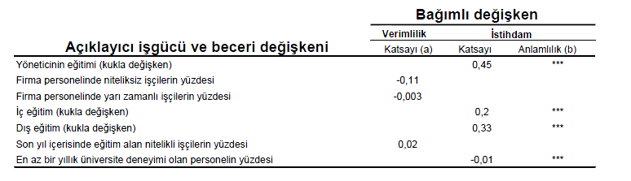
YOD Örnek Çıktı 7: Nedensellik Analizi
İşgücü ve beceri değişkenlerinin verimlilik ve istihdama etkisi (2005 YOD Verisi, Türkiye İmalat Sanayii Geneli)
Diğer şartlar sabit tutulduğunda, yöneticileri eğitimli olan firmaların istihdamı, yöneticileri eğitimli olmayanlara kıyasla yüzde 45 daha yüksektir
Diğer şartlar sabit tutulduğunda, personeline firma dışı eğitim sağlayan firmalarda istihdam yüzde 33 daha yüksektir
Kaynak: TEPAV – Dünya Bankası YOD Çalışması 2005

Slide 18
2. İhracat Performansı ve Üretim Yapısı Analizi
Kullanım Amacı
1. Bölgelerin üretim yapısına ilişkin değerlendirmeler yapabilmek
2. İhracat performansını analiz etmek ve üretim yapısının
dönüşümünü görmek
3. Sektör ve pazar yapısının küresel ve bölgesel bir perspektiften
incelenmesi
Kullanıcı Profili
Ekonomi ve özellikle uluslararası ekonomi konusunda yetkin uzmanlar
Yöntem
Hirschman-Herfindahl Endeksi, Theil’s Entropy, Hausmann Çeşitlilik Analizi, Açığa
Çıkmış Mukayeseli Üstünlük, Ürünler arası Yakınlık ve Yoğunluk Analizi
Olası Çıktılar
Üretim, ihracat ve entegre olunan pazarlar için nitelik ve çeşitlilik
değerlendirmeleri, potansiyel dönüşüme ilişkin saptamalar
İlgili Kurum
Ve Paydaşlar
Kalkınma Ajansları, Ekonomi Bakanlığı, Türkiye İstatistik Kurumu
Kritik Konular
1.Araçların ortaya çıkaracağı analizlerin güvenilirliği, kullanılacak ihracat
verilerinin güvenilirliği ile doğru orantılıdır. (TUİK tarafından yayımlanan il bazında ihracat
verilerinin firma merkezlerinin adreslerine dayanması nedeniyle illerin ihracatını tam olarak
gösterememektedir.)
2. İhracat verilerinin doğru ve sağlıklı analiz sonuçlarını ortaya çıkarmayacağı durumlarda
istihdam verileri kullanılabilir, ancak bu durumda yöntemde bazı değişiklikler yapılması gerekir.

Slide 19
İhracat/Üretim Yapısı Performansı Analizi
Slide 19
1. Adım
2. Adım
3. Adım
İhracatın/üretim yapısının mevcut durumunun belirlenmesi
İhracatın/üretim yapısının potansiyel gelişiminin belirlenmesi
Geleceğe ilişkin değerlendirmeler
1. Üretim yapısı / ihracatın büyümesine ilişkin tespitler
1. İhracatın gelişim ekseninin belirlenmesi
1. Mevcut durumda ihracatın büyümesi ve niteliğinin arttırılmasına dair istikametin belirlenmesi
2. Üretim yapısı / ihracatın çeşitliliğine ilişkin tespitler
2. İlin ürün uzayı ve strateji matrisindeki yerlerinin hesaplanması
2. Potansiyel olarak sıçrama yapılabilecek sektörlere yönelik tespitlerin oluşturulması
3. Üretim yapısı / ihracatın niteliğine ilişkin tespitler

Slide 20
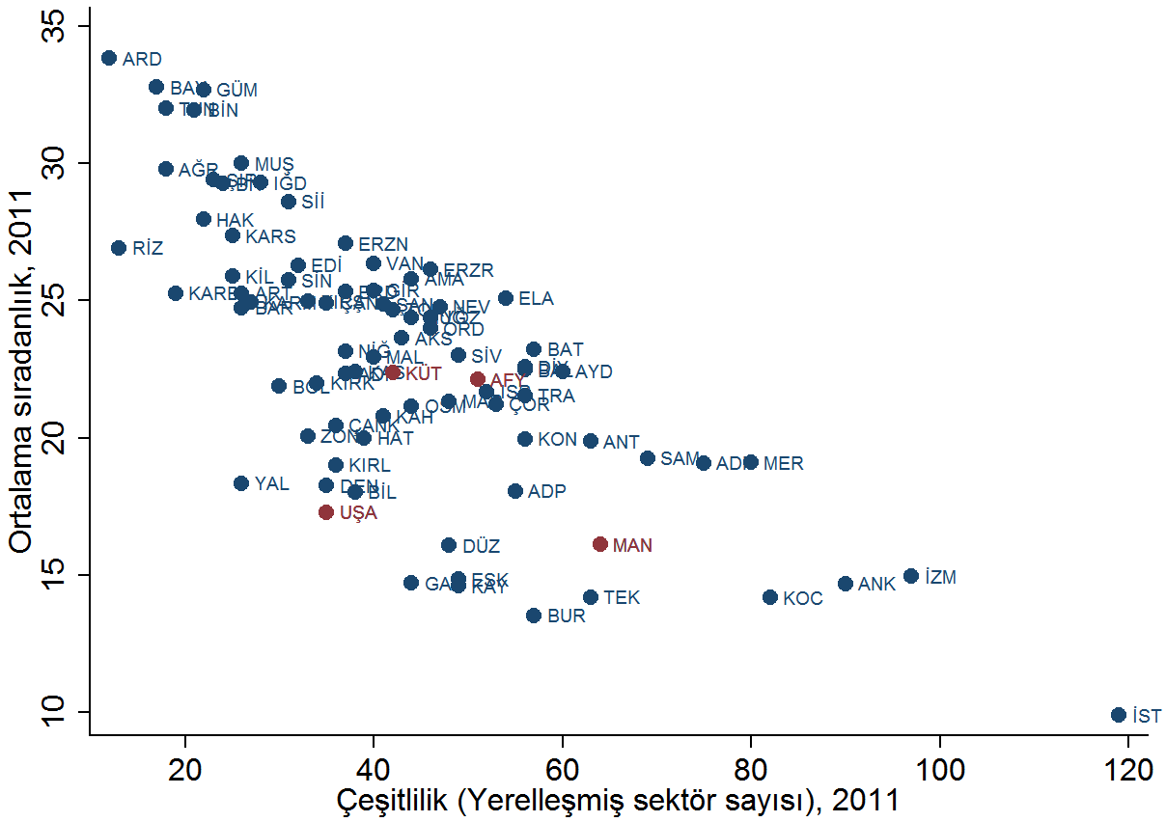
Üretim yapısı analizi örnek çıktı (1)
İllerin üretim yapılarının çeşitlilik ve sıradanlık düzeylerinin karşılaştırılması
Çeşitlilik endeksi, bir ilin rekabetçi olduğu sektör sayısı*
Sıradanlık endeksi, ilin rekabetçi olduğu sektörlerde rekabetçi olabilen ortalama il sayısı
Kaynak: SGK
* Rekabetçilik: Bir sektörün ildeki toplam istihdamı içindeki payı, sektörün Türkiye’deki toplam istihdam içindeki payından büyükse, o sektör o ilde rekabetçi olarak tanımlanmaktadır.

Slide 21
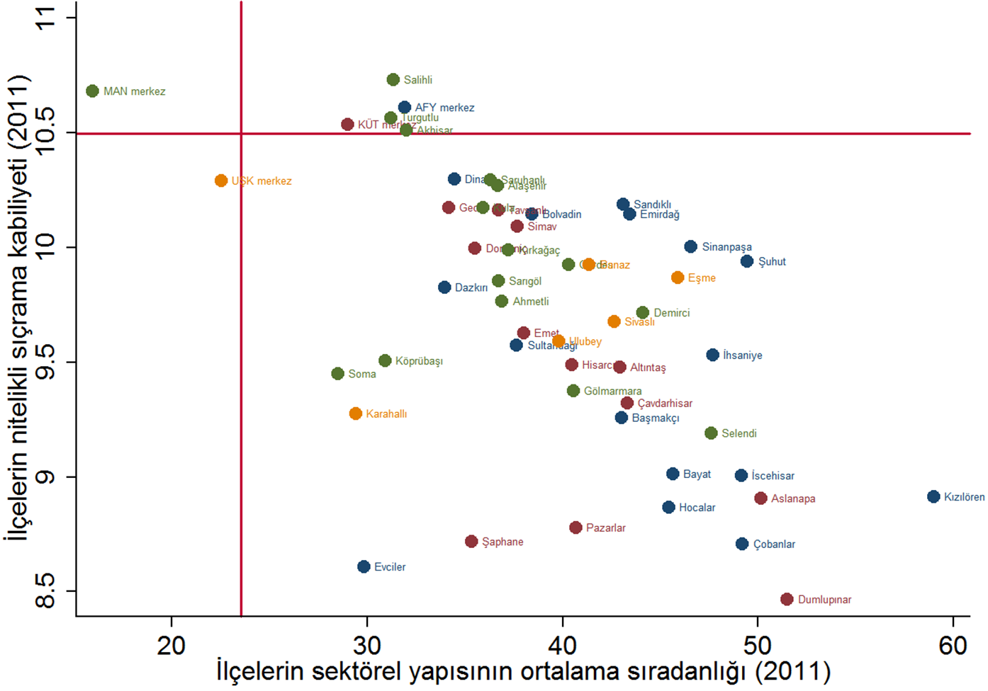
Üretim yapısı analizi örnek çıktı (2) – ilçe bazında analiz
TR-33 bölgesindeki ilçelerin
sıçrama kabiliyeti ve sıradanlık düzeylerinin karşılaştırılması
İlçelerin sıçrama kabiliyeti (2011)
Sıçrama kabiliyeti, bir ildeki mevcut becerilerle ortaya çıkması en muhtemel yeni sektörlerin sayısı kullanılarak endekslenir
Kaynak: SGK ve TEPAV hesaplamalar

Slide 22
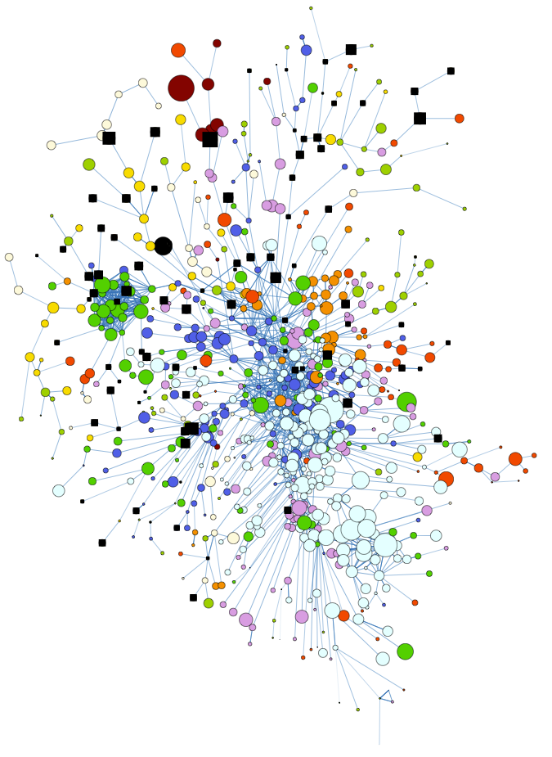
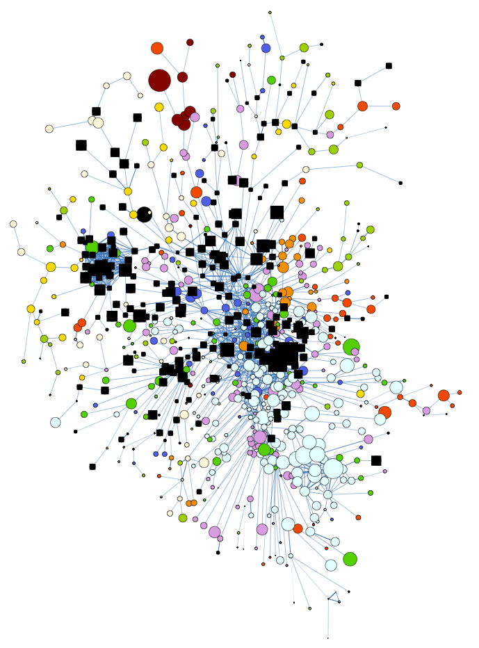
İhracat yapısı analizi örnek çıktı (2)
Türkiye ürün uzayı (1980)
Türkiye ürün uzayı (2010)

Slide 23
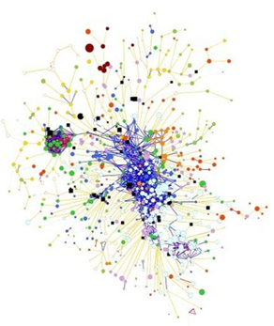
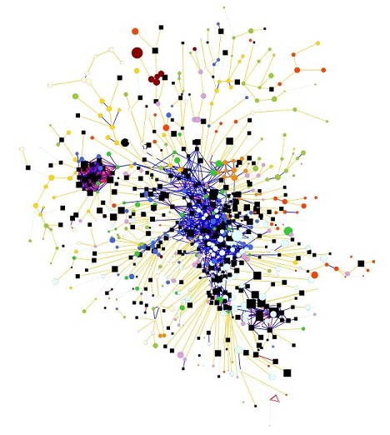
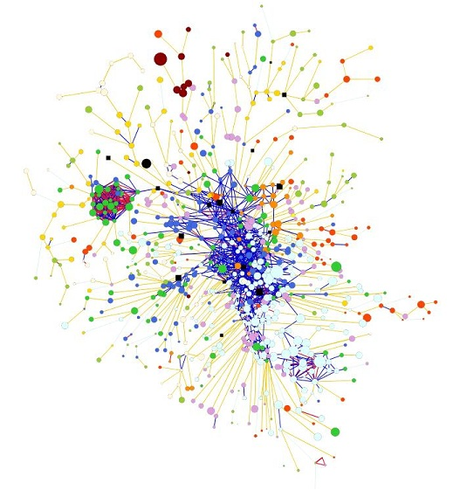
İhracat yapısı analizi örnek çıktı (3)
İstanbul ürün uzayı
(2010)
Gaziantep ürün uzayı (2010)
Diyarbakır ürün uzayı (2010)

Slide 24
Farklı stratejik konumlandırmalar: ihracat niteliği endeksi ve yeni ürün üretme (sıçrama) kabiliyeti
Yeni, üst-orta teknolojili yatırımlar?
Yakındaki ürünlere sıçramak
Yeni, ileri teknolojili yatırımlar?
Her yöne doğru gitmek için alan var
Ekonomik canlılığı arttırmaya odaklanma?
Fazla hareket alanı yok…
Mevcut sektörlerin rekabet gücünü arttırmaya odaklanma?
Mevcut sektörlerin rekabet gücünü arttırmaya odaklanmak önemli

Slide 25
3.Dış Ekonomik Çevre Analizi
Kullanım Amacı
1. İllerin ülke içinde ve dışında ekonomik ilişkide olduğu ülke ve
bölgelerdeki durumunu incelemek
2. Mevcut durumu ve fırsatları tespit etmek (özellikle KOBİ’lerin
uluslararasılaşması açısından)
Kullanıcı Profili
Ekonomi ve özellikle uluslararası ekonomi konusunda uzmanlar
Yöntem
Bölgedeki sektörlerin dış ticaret potansiyeli analizi; ilgili sektörlerde en
çok alım yapan ülkeler, bu ülkelerdeki büyük oyuncular, rakiplerle
bölgenin ve Türkiye’nin rekabet gücünün karşılaştırılması
Olası Çıktılar
İhracat pazarlarında rekabet halinde olunan ülkelere dair bulgular
Bölgenin dış ekonomik çevreye entegrasyon biçimlerinin tahlili
İlgili Kurum
Ve Paydaşlar
Kalkınma Ajansları, Sanayi ve Ticaret Odaları, Ekonomi Bakanlığı,
Gümrük ve Ticaret Bakanlığı, firmalar
Kritik Konular
Bu aracın ortaya çıkardığı sonuçlar, dış çevreye yönelik hem rekabet
hem de uluslararası işbirliği stratejisi geliştirmek için kullanılmalıdır.
Doğru bir stratejinin oluşturulabilmesi için ihracat performansı, yatırım ortamı
değerlendirmesi gibi diğer araçların da kullanılması faydalı olacaktır.

Slide 26
Dış Ekonomik Çevre Analizinin Adımları
Slide 26
1. Adım
2. Adım
3. Adım
Ana pazarlardaki ticaret performansının analizi
Ekonomik gelişmede en çok pay sahibi olabilecek ülkelerin incelenmesi
Mevcut ve potansiyel pazarlardaki yatırım stratejisinin belirlenmesi
1. İlin veya bölgenin ana ticaret partnerlerinin belirlenmesi
1. Dış ekonomik çevreye ekonomik entegrasyon biçimlerinin ve düzeyinin analiz edlmesi
1. Analiz ve değerlendirme sonuçlarından yola çıkarak belirlenen pazarlar için ticaret ve yatırım gündemlerinin tasarlanması
2. Ana ticaret partnerlerinin diğer ülkelerle ticaret ilişkisinin incelenerek rekabet halinde olunan ülkelerin belirlenmesi
2. Partner ülkelerin ana piyasalarında rekabet koşullarının analizi
3. Partner ülkelerdeki ekonomik ve siyasi istikrarın değerlendirilmesi

Slide 27
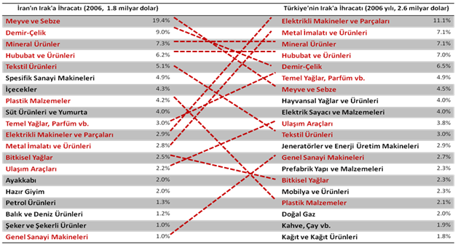
Dış Ekonomik Çevre Analizi Örnek Çıktı
İran ve Türkiye’nin Irak’a ihracatının yüksek olduğu sektörler
Türkiye’nin Irak’a en fazla ihracatını yaptığı 20 mal grubundan 12’sinde İran da oldukça etkindir.
Kaynak: Birleşmiş Milletler COMTRADE veritabanı

Slide 28
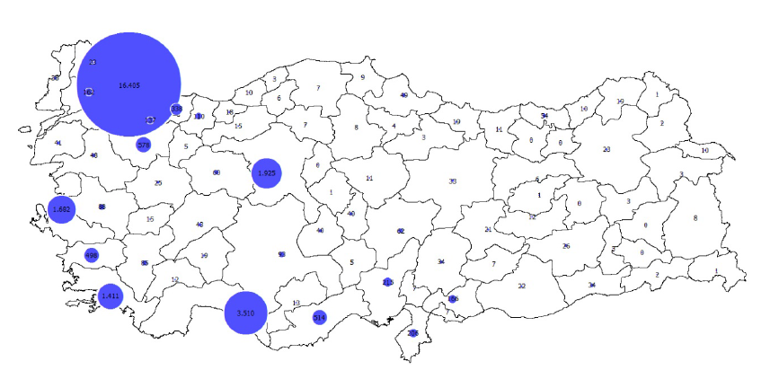
Yabancı yatırım davranış eğilimleri
Uluslararası Sermayeli Şirketlerin İllere Göre Dağılımı, 2011
Kaynak: BGUS

Slide 29
1.5 Firmanızda yabancı sermaye mevcut mu?
YOD örnek çıktı - yabancı sermayeli firmaların sektörlere dağılımı
Yabancı sermaye bulunduran firma sayısı her üç grupta da az.
Ekonomi Bakanlığı verilerine göre 2012 yılında İzmir, Türkiye’deki uluslararası sermayeli şirketlerin yüzde 4’ünü barındırmaktadır. (158 firma) Ankete katılan diğer iller ise ilk 10’a girememiştir.
 | Firma Sayısı | Yüzde
İmalat | 6 (İzmir:3, Gaziantep:2, Batman: 1) | 0,4
Hizmetler | 10 (Gaziantep:3, Adıyaman:3, Diyarbakır:1, Kilis:1, Şırnak: 1) | 0,9
Ticaret | 1 (İzmir: 1) | 0,2
Kaynak: Ekonomi Bakanlığı

Slide 30
4. Değer Zinciri Analizi
Kullanım Amacı
Seçilecek nihai ürünlerin değer yaratma aşamalarının haritalanması, süreç analizlerinin yapılması ve sorun alanlarının tespit edilmesi (İmalat, hizmetler ve tarım dahil.)
Kullanıcı Profili
Ekonomi-İşletme/Mühendislik alanlarından (sektörel analiz yapabilecek) uzmanlar
Yöntem
Anket, benchmarking, süreç ve performans (maliyet yapısı, verimlilik vb.) analizleri, politikaların etkilerinin değerlendirilmesi
Olası Çıktılar
Girdilerden son çıktıya kadar değer zincirinin haritalanması
Zincirin güçlü ve güçsüz taraflarının tespit edilmesi
Bunları etkileyen faktörlerin ortaya çıkarılması
İlgili Kurum
Ve Paydaşlar
Sektör Dernekleri, Kümelenme Yöneticileri, Kalkınma Ajansları, Kamu Kurumları, Üreticiler, Üniversiteler, Son Kullanıcılar/Tüketiciler
Kritik Konular
(i) Bölgenin gelişimi açısından kritik önemdeki nihai ürünlerin seçilmesi ve Değer zinciri halkalarının doğru tanımlanması (ii) Karşılaştırılacak bölge dışından örneklerin bulunması (Mümkünse aynı sektörde Türkiye ve başka ülkelerin kıyaslanması) (iii) Veri toplanması aşamasında karşılaşılacak zorluklar

Slide 31
Değer Zinciri Analizi Adımları
1. Adım
2. Adım
3. Adım
4. Adım
Değer zinciri aşamalarının belirlenmesi
Aşamalardaki mevcut durum analizi
Performans göstergelerinin tespiti ve uluslar arası karşılaştırma
Darboğazların önceliklendirilmesi ve politika önerilerinin geliştirilmesi
1. Malumat toplanması – benzer değer zinciri analizlerinin araştırılması önemli firmalarla telefon görüşmesi
1. Temel büyüklüklerin derlenmesi: istihdam, üretim, katma değer, verimlilik, ihracat, ücretler, aşamaların maliyet yapıları, Ar-Ge, sektördeki örgütlülük düzeyi gibi
1. Performans göstergelerinin tespiti verimlilik, istihdam yaratma kapasitesi, kamu politikalarının etkinliği, karlılık, fiyat/maliyet/
1. Her bir aşamada belirlenen darboğazların önceliklendirilmesi
2. Karşılaştırılacak ülkelerin belirlenmesi, dünyada o sektörde öncü olan ülkelerin tespiti, Türkiye ile benzer özelliklere sahip ülkeler
2. Politika önerilerinin geliştirilmesi (odak grup toplantıları, paydaş görüşmeleri, yapılan önerilerin etkilerinin analiz edilmesi)
2. Değer zincirindeki paydaşların belirlenmesi
2. Değer zinciri aşamalarını etkileyen kamu politikalarının tespit edilmesi
3. Performans analizleri (gap analizi) ve darboğazların belirlenmesi
Kaynak: FIAS Dünya Bankası Raporu

Slide 32
Değer Zinciri Analizi Örneği
Süt ve süt ürünleri değer zinciri
Kaynak: TEPAV

Slide 33
Değer Zinciri Analizi- Süt üretim ve tüketiminin coğrafi dağılımı
Kayıtlı süt ve süt ürünleri üreticilerinin ölçeklerine göre coğrafi dağılımı
Kaynak: TOBB Sanayi Veritabanı
Toplam gıda harcamaları içerisinde süt, peynir ve yoğurdun payı (2010, %)
Süt
Peynir
Yoğurt
Toplam süt tüketiminin bölgesel dağılımı (2010, %)
10
10
9
9
8
7
Karadeniz
Doğu ve Güneydoğu
7
6
6
13%
7%
5
5
4
4
4
4
4
4
İç Anadolu
3
17%
35%
Marmara
16%
Kaynak: İpsos Hanehalkı Tüketim Paneli
Doğu ve Güneydoğu
Marmara
Ege
Akdeniz
İç Anadolu
Karadeniz
Akdeniz
12%
Ege

Slide 34
Değer Zinciri Analizi Örneği
Süt Tüketici Fiyatları (€/lt)
Türkiye ve çeşitli Avrupa Birliği ülkelerinde 1 litre sütün perakende satış fiyatları (€/lt)
1.0
Türkiye
0.9
AB ortalama
0.8
0.7
0.6
0.5
0.4
0.3
0.2
0.1
0.0
Danimarka
İrlanda
Türkiye
Almanya
Romanya
Fransa
Letonya

Slide 35
Değer Zinciri Analizi Örneği
Türkiye’deki çiğ süt fiyatlarının Yeni Avrupa Birliği ve ABD fiyatlarına oranı, 1999- 2010
Türkiye/AB
Türkiye/ABD
2.0
1.5
1.0
0.5
0.0
Kaynak: LTO Süt Fiyatları İçin Uluslar arası Karşılaştırma, TÜİK, TEPAV hesaplamaları
Not: 1€ = 2,4 TL alınmış, Türkiye fiyatı Euro cinsinden hesaplandıktan sonra göreli fiyatlar hesaplanmıştır.

Slide 36
Değer Zinciri Analizi Örneği
1 litre çiğ süt üretiminin maliyet dağılımı
Kaynak: Ulusal Süt Konseyi

Slide 37
Değer Zinciri Analizi Örneği
Çeşitli ülkelerde mera ve otlakların toplam tarım arazisi içindeki payı, (%, 2009)
Uruguay
İrlanda
Yeni Zelanda
Yunanistan
Brezilya
İspanya
Türkiye
Fransa
Avrupa Birliği
İtalya
Slovenya
Çek C.
Polonya
Kaynak: FAO
Türkiye’de süt ve besi yemi fiyatları, (ton, 2006-2012)
Türkiye ve çeşitli AB ülkelerinde karma yem fiyatları (€/ton)
Süt Yemi
Besi Yemi
1 Ocak 2005
Temmuz 2009
Belçika
Fransa
Almanya
İngiltere
Hollanda
Türkiye
2010
2011
Kaynak: Türkiye Yem Sanayicileri Birliği , Bpex ve Türkiyem-Bir (Kındap 2012 içinde), TEPAV hesaplamaları. Not: 1 £=1,22 € alınmıştır.

Slide 38
Değer Zinciri Analizi Örneği
Süt ve süt ürünleri değer zinciri
Kaynak: TEPAV

Slide 39
5. Yaşam Kalitesi Analizi
Kullanım Amacı
1.Ekonomik gelişmişliğin bir sonucu olan yaşam kalitesini bölgesel düzeyde tespit
etmek;
2. Yaşam kalitesinde iyileştirme aksiyonları için çerçeve oluşturmak
3. Ekonomik dönüşüm sağlayacak işgücü için bölgeyi çekim merkezi haline
getirecek unsurları belirlemek;
Kullanıcı Profili
İstatistik, sosyoloji ve ekonomi konusunda yetkin uzmanlar
Yöntem
Mevcut yaşam kalitesi endekslerinin değerlendirilmesi
Sosyoekonomik haritalandırma,
Vatandaş karnesi oluşturma (anket çalışması)
Firma performansı ile yaşam kalitesi arasındaki nedensellik analizi
Olası Çıktılar
1. Farklı önceliklerle bölgenin yaşam kalitesi düzeyi
2. Bölgenin rekabet ortamında yaşam kalitesi sıralaması
3. Yaşam kalitesini geliştirici strateji ve politikalar
İlgili Kurum
Ve Paydaşlar
TÜİK, SGK, ÖSYM, Belediyeler, Gösterge seçimine göre muhtelif kurumlar
Kritik Konular
Ölçüt olarak kullanılacak endeksin seçilmesinde bölgenin iç
Dinamiklerinin dikkatli bir şekilde gözden geçirilmesi
Notes:
*SEGE: Sosyo- Ekonomik Gelişmişlik Endeksi

Slide 40
Yaşam Kalitesi Analizi Basamakları
Slide 40
1. Adım
2. Adım
3. Adım
Rekabet edilen illerin bulunması
Endekslerin
İncelenmesi ve Yeni Verilerin Türetilmesi
Öncelikli Alanların Saptanması
1. İlin üretim ve ihracat yapısının benzer olduğu illerin bulunması
1. Mevcut endekslerdeki ve alt endekslerdeki genel sıralamanın incelenmesi
1. İlin yaşam kalitesinin belli alt başlıklarında geride kalması durumunda, nedenlerin incelenmesi
2. Mevcut endekslerin kapsamadığı ancak bölge için kritik olan yaşam kalitesi göstergeleri ve endeksleri türetilmesi ve analizi
2. Bölgenin vizyonuna şimdiden ulaşmış başka bölgelerin bulunması (Türkiye’den ve Yurtdışından)
2. Geride kalınan alanların geliştirilmesine yönelik tespitler

Slide 41
CNBC-E Yaşam Kalitesi Endeksi Sıralamaları
Genel Sıralama

Slide 42
Yaşam Kalitesi Analizi Örnek Çıktı
İllerin Sürdürülebilirlik Araştırması Öznel Değerlendirme
Kaynak: Boğaziçi Üniversitesi Türkiye’nin Şehirleri Sürdürülebilirlik Araştırması, 2011

Slide 43
Avrupa Yaşam Kalitesi Anket Sonuçları, Yaşanılan çevre
Evinizin bulunduğu çevreyi düşünecek olursak, şimdi sayacağım imkanlardan hangileri mevcut? (Evet diyenlerin yüzdesi)
Gaziantep, Şanlıurfa ve Mardin’in göstergelerin çoğunluğu açısından diğer bölgelerin gerisinde kaldığı gözlemleniyor.
Özellikle sinema, tiyatro, kültür merkezi bulunma oranları Gaziantep ve Şanlıurfa’da çok düşük. Mardin ise Türkiye ortalamasının üzerinde kalıyor.
Kaynak: Avrupa Yaşam Kalitesi Anketleri, 2007 Avrupa Yaşam ve Çalışma Koşullarını İyileştirme Vakfı, AB

Slide 44
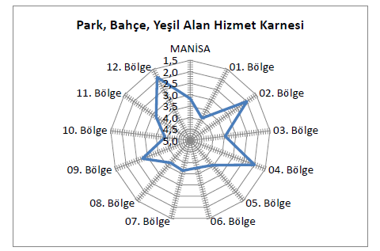
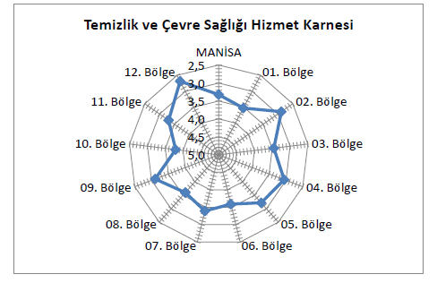
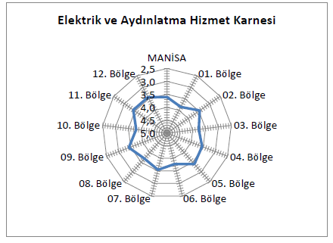
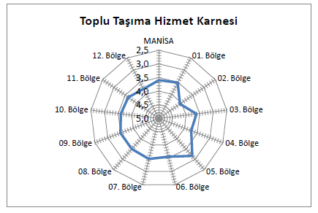
Vatandaş karnesi: yaşam kalitesini ölçmek için yeni veriler türetmek mümkün
Belirleyici özelliği, anket sorularının paydaş görüşmeleri ile belirlenmesi
Kent hizmetleri odaklı bir vatandaş anketi
  Yaşam kalitesini ilgilendiren kent hizmetlerine yönelik sorular
Manisa’daki bölgelerin vatandaş karnesi anketi,
örnek çıktılar

Slide 45
YOD Örnek çıktı: Yaşam kalitesinin firma performansına etkisi
10.1 Geçen yıl firmanızın güvenliğini sağlamak için özel güvenlik hizmeti satın aldınız mı? (% Evet)
Firmaların genel olarak özel güvenlik hizmetlerine başvurma oranlarının oldukça düşük olduğu 4 bölge bazında ortalama %3 oranında özel güvenlik hizmetleri alındığı gözlenmiştir.
TR31 bölgesinde özel güvenlik hizmetleri alma oranı diğer bölgelere göre daha yüksektir. (%8,92)
Türkiye genelinde özel güvenlik hizmeti alma yaklaşık % 50 oranında gözlemlenmiştir.
Portekiz ile kıyaslandığında Türkiye’nin özel güvenlik hizmetleri alma oranı %12 daha yüksektir.
*TRC1: İpekyolu (Gaziantep, Adıyaman, Kilis), *TRC2: Karacadağ (Şanlıurfa, Diyarbakır), *TRC3: Dicle (Mardin, Batman, Şırnak, Siirt), TR31: İzmir
Kaynak: UNDP –GAP Yatırım Ortamı Anketi 2013
Notes:
10.1

Slide 46
YOD Örnek çıktı: Yaşam kalitesinin firma performansına etkisi Güvenlik Problemlerinin Firmalara Etkisi
10.2 Firmanız geçen yıl hırsızlık, soygun, yağma veya kundaklama nedeniyle herhangi bir kayıp yaşadı mı?
10.3 Firmanız geçen yıl güvenlik nedeni ile faaliyetlerine ara verdi mi?
4 bölge genelinde %0,41 oranında güvenlik problemleri nedeniyle kayıp yaşandığının belirtilmesi dikkat çeken olumlu bir özelliktir.
Güvenlik problemleri nedeniyle faaliyetlerine ara veren firma oranı 4 bölge genelinde %1,2’dir. Faaliyetlerine ara veren firmaların %61’inin Şırnak ilinden olması dikkat çekmektedir.
Kaynak: UNDP –GAP Yatırım Ortamı Anketi 2012

Slide 47
6. Bağlantı Düzeyi (Connectivity) Analizi
Kullanım Amacı
Bölgelerdeki ulaştırma ağları kalitesi, çeşitliliği, maliyeti ve finansmanı gibi özellikleri incelenerek mevcut durumun analiz edilmesi
Kullanıcı Profili
İstatistik ekonomi ve ulaştırma konularında uzmanlar
Yöntem
Bağlantı düzeyi analizi hakkında mevcut verilerin ve endekslerin incelenmesi, bunların dışında kalan bağlantı düzeyi analizi endekslerinin bölge verileri kullanılarak bölgeye uyarlanması, yeni endeks oluşturulması
Olası Çıktılar
(i) Bölgelerde bulunan illerin bağlantı düzeylerinin belirlenmesi
(ii) Bağlantı düzeyini geliştirici strateji ve politikaların belirlenmesi
(iii) Bölgelerin bağlantı düzeyinin artırılması ve maliyetinin düşürülmesine katkıda bulunacak proje önerileri
İlgili Kurum
Ve Paydaşlar
Ulaştırma, Denizcilik ve Haberleşme Bakanlığı, Kalkınma Bakanlığı, TÜİK, Dünya Bankası, OSB’ler, lojistik şirketleri ve diğer şirketler
Kritik Konular
(i) Bölge ve il bazında bağlantı düzeyi analizlerinin kısıtlı olması
(ii) Bölgeyle ve illerle ilgili bağlantı düzeyi endeksi geliştirebilmek için gerekli olan verilerin yetersiz olması

Slide 48
Bağlantı Düzeyi Analizi Adımları
1. Adım
2. Adım
3. Adım
4. Adım
Bağlantı düzeyini inceleyen mevcut çalışmaların incelenmesi
Odaların kendi endekslerini oluşturmaları
Yıllar içerisinde takip edilebilecek bir veri setinin oluşturulması
Politika Önceliklerinin Belirlenmesi
1. Kalkınma Bakanlığı’nın il bazında bağlantı düzeylerini inceleyen çalışması
1. Farklı kurumlar tarafından kullanılan bağlantı düzeyi endekslerinin ve metodolojilerinin incelenmesi
1. Yıllar içinde takip edilmesi gereken göstergeler ve bunlara nasıl erişilebileceğinin belirlenmesi
1. Analiz sonuçlarına göre saptanan sorunlara ve potansiyele göre hedeflerin belirlenmesi ve bu alanlarda politika geliştirilmesi
2. SEGE (Sosyal Ekonomik Gelişmişlik Endeksi) kapsamında bağlantı düzeyinin incelenmesi
2. Bu endekslerin oda kapsamında kalan bölgelere göre oluşturulması için gerekli verinin toplanması
2. YOD Anket sonuçlarının lojistik ve haberleşme ile ilgili sonuçlarının takip edilmesi
2. Bu politikaların sonuçlarının tahmin edilmesi ve gözlemlenmesi

Slide 49
Bağlantı Düzeyi Analizi- Bölgelerdeki lojistik yöntemleri
Bölgede kullanılan nakliye türleri
Karayolu en çok kullanılan nakliye türü – karayolunun seçilmesinde en önde gelen neden en ucuz yol olarak görülmesi, başka alternatif olmaması ve en süratli yol olması
Başka alternatif olmadığı için bu yolun seçilmesi bağlantı düzeyinde sorun olabileceğinin bir göstergesi
Karayolunu seçme sebepleri
Kaynak: UNDP –GAP Yatırım Ortamı Anketi 2012

Slide 50
Bağlantı Düzeyi Analizi- Bölgelerdeki lojistik yöntemleri
İç pazarda ve dış ticarette lojistiğinizi nasıl sağlıyorsunuz?
İç pazarda firmalar lojistik için daha çok kendi araçlarını kullanırken dış ticarette yerel lojistik firmaları ile ulusal/ uluslararası lojistik firmaları öne çıkıyor.
Kaynak: UNDP –GAP Yatırım Ortamı Anketi 2012

Slide 51
Havaalanından kalkan ve havaalanına inen uçuş sayısı
Bağlantı Düzeyi Analizi Örnek Çıktı
Yıllık kalkan ve inen Türk uçak sayıları, Gaziantep ve Türkiye ortalaması (2004-2010)
Yıllık kalkan ve inen yabancı uçak sayıları, Gaziantep ve Türkiye ortalaması (2004-2010)
Kaynak: TÜİK

Slide 52
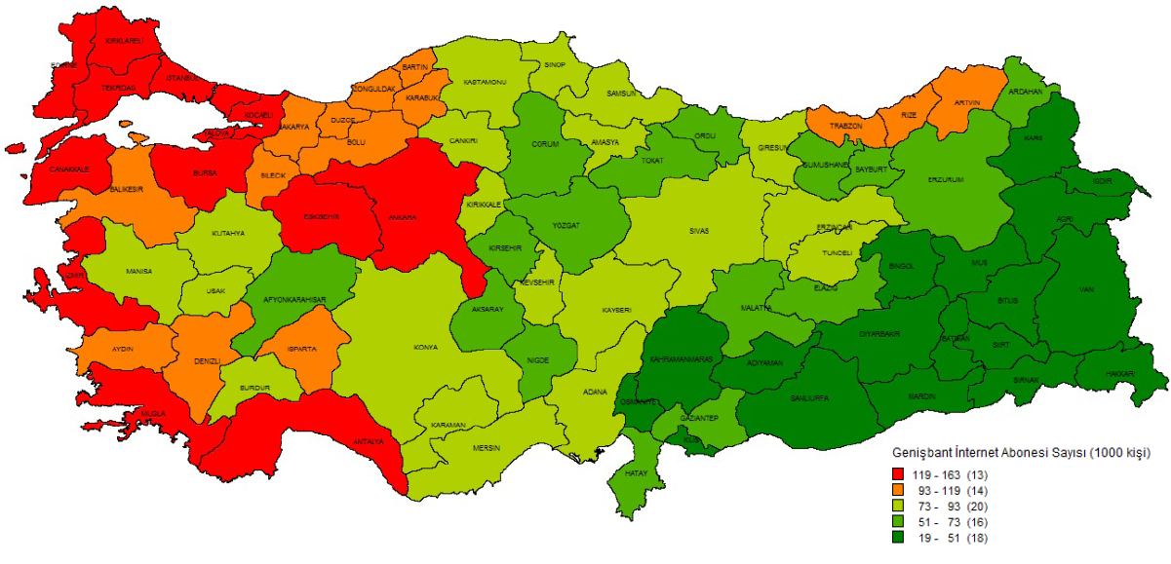
Bağlantı Düzeyi Analizi Örneği
Genişbant internet abone sayısı, 2011
İzmir en fazla abone sayısının olduğu grupta iken (119-163 bin kişi), Gaziantep en az erişim olan ikinci grupta (51-73 bin kişi) ve diğer tüm bölgeler de en az erişimin olduğu gruptalar (19-51 bin kişi)
Kaynak: BGUS, BTİK verileri kullanılarak
Firmanız müşterilerle ve tedarikçilerle ilişkilerinde düzenli olarak aşağıdakileri kullanıyor mu? (Evet, %)
E-posta ve web sayfası kullanma oranları en fazla İpekyolu ve en az İzmir bölgelerinde
Tüm bölgelerin ortalaması e-posta ve web sayfası kullanma oranında Mısır ortalamasının üzerinde.
E-posta kullanım oranı İzmir dışındaki bölgelerde Türkiye ve Polonya ortalamalarına yakınken, web sayfası kullanma oranı bölgelerde Türkiye ortalamasından oldukça düşük.
Kaynak: UNDP –GAP Yatırım Ortamı Anketi 2012

Slide 53
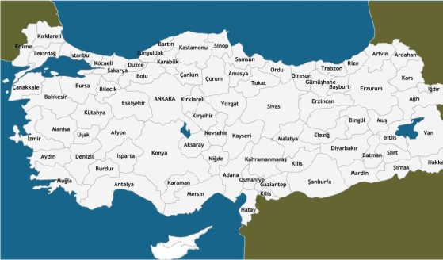
Bağlantı Düzeyi Analizi Örneği: ülke içi ve ülke dışı ekonomik bağlantıların haritalanması
TR-33 bölgesi illerinden Türkiye’ye yük taşımacılığı, gıda sektörü
Manisa’dan en fazla ihracat yapılan ülkeler, 2012
Kaynak: Ünal, L, 2009, “Modelling of Freight Transportation on Turkish highways”, yayımlanmamış doktora tezi, ODTÜ
Kaynak: TÜİK, TEPAV hesaplamaları
Notes:
A(P)= Potansiyel erişilebilirlik matrisi
dij:i ili ile j ili arasındaki mesafe
Pj: j ilinin nüfusu
n: il sayısı
L: Mesafeler matrisi (81x81)
A(P)= Σ Pi + Σ Pj/dij
dij=L

Slide 54
Bağlantı Düzeyi Analizi Örneği
Bölgeler-arası bir endeks hesaplama mümkün olur mu?
Dünya Bankası LPI (Logistics Performance Index) Endeksi
 | Türkiye | Suriye | Irak | Bulgaristan | Yunanistan
Gümrük | 32 | 104 | 102 | 41 | 94
Altyapı | 25 | 84 | 146 | 36 | 53
Uluslararası nakliye | 30 | 100 | 126 | 34 | 87
Lojistik kalitesi | 26 | 107 | 134 | 42 | 73
Takip ve izleme | 29 | 125 | 151 | 48 | 63
Zamanlama | 27 | 73 | 122 | 47 | 67
Genel sıralama | 27 | 92 | 145 | 36 | 69
Endeksin içereceği konu başlıkları
  Ticaret ve taşımacılık ile ilgili altyapı kalitesi
  Taşımacılığın rekabetçi biçimde fiyatlandırılması ı
  Taşımacılık servislerinin yeterliliği ve kalitesi
  Sevkiyatın izlenmesi imkanı
  Gönderilerin tahmin edilen veya planlanan zamanda teslim edilip edilmediği
  Gümrük formalitelerinin yerine getirilme hızı (?)
Türkiye, lojistik altyapısı ve işleyişi bakımından komşularına kıyasla daha iyi bir durumda.

Slide 55
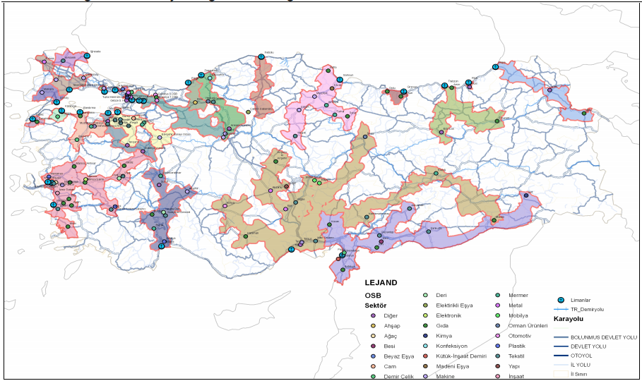
Bağlantı Düzeyi Analizi Örneği: illerin limanlarla ilişkisi
Organize sanayi bölgelerine bağlı olarak liman hinterlandı
Ulaştırma Kıyı Yapıları Master Plan Çalışması, 2009

Slide 56
7. Beceri Seti Analizi
Kullanım Amacı
1.Bölge / il bazında işgücünün niteliğini ve işgücü piyasasını analiz etmek;
2. İşgücü taleplerini ve işgücüne verilmesi gereken eğitim ihtiyacını tespit
etmek; 3. Mevcut işgücü piyasasındaki eğilimler, arz ve talep uyumunu
analiz etmek 4. Geleceğe yönelik tahminlerde bulunmaktır.
Kullanıcı Profili
İstatistik, insan kaynakları, işgücü piyasaları, mesleki eğitim,
araştırma yöntemleri ve saha araştırması konusunda çalışan uzmanlar
Yöntem
bölgenin işgücü ve demografik özelliklerine ilişkin mevcut verinin derlenmesi,
anket çalışması, anket verilerinin analizi, bunların mevcut diğer verilerle
kıyaslanması ve analiz edilmesi
Olası Çıktılar
1. Bölgesel / il bazında belirlenmiş işgücü dinamikleri
2. Bölgesel / il bazında beceri açısından arz-talep uyum düzeyi
3. Eğitim ihtiyaç analizi
İlgili Kurum
Ve Paydaşlar
İŞKUR, TÜİK, SGK, MEB, YÖK, TOBB, ÖSYM
Kritik Konular
1. Yapılan saha araştırması için örneklem seçimi, araştırma
amacına yönelik tüm konuları temsil eder nitelikte olmalı;
2. Arz ve talep analizlerinin etkin bir şekilde gerçekleştirilebilmesi için
yerel aktörlerin katılımı sağlanmalıdır.

Slide 57
İllerin İşgücü Arz ve Talep Analizinin Adımları
Slide 57
1. Adım
2. Adım
3. Adım
Rekabet edilen illerin saptanması
İşgücü piyasası arz ve talep analizi
Önceliklerin belirlenmesi
1. İlin işgücü arz ve talep yapısının benzer olduğu illerin saptanması
1. İlin işgücü arzının analiz edilmesi (Bölge vizyonu ile uyumu)
1. İlin işgücü arzının ve talebinin rakip illere göre geride olması durumunda, nedenlerin incelenmesi
2. İldeki firmaların İşgücü talebinin analiz edilmesi
2. İlin gelecekteki işgücü arz ve talep yapısının benzerlik göstermesi planlanan illerin saptanması
2. Geride kalınan alanların geliştirilmesine yönelik tespitler
Rekabet edilen illerle işgücü arz ve talep farklılıklarının bulunması

Slide 58
İşgücü Arzı – Başlangıç Noktası: Demografik Özellikler
Nüfusun yaşa göre dağılımı (*Bin)
Cinsiyete Göre İşgücü Dağılımı 2012 (Bin)
Kaynak: TÜİK; ADNKS 2012
Kaynak: TÜİK; ADNKS 2012
* İktisaden faal nüfus 15-64 Yaş arası nüfusu göstermektedir.
*TRC1: İpekyolu (Gaziantep, Adıyaman, Kilis), *TRC2: Karacadağ (Şanlıurfa, Diyarbakır), *TRC3: Dicle (Mardin, Batman, Şırnak, Siirt), TR31: İzmir

Slide 59
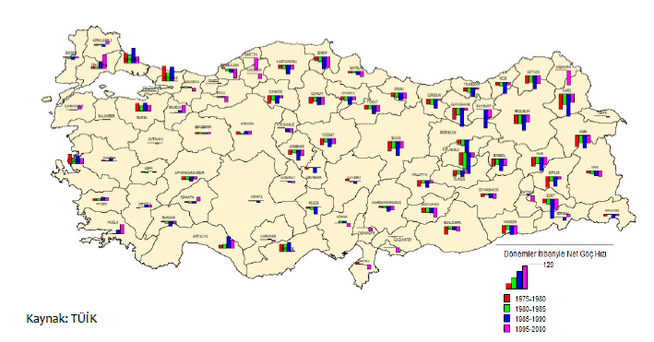
İşgücü Arzı – Başlangıç Noktası: Göç Eğilimleri
Dönemler İtibariyle Net Göç Hızı, 2011
Kaynak: BGUS, 2012
Ağırlıklı olarak Göç Alınıp-Verilen Düzey 2 Bölgeleri, 2011
TRC2
TRC3
TRC1
TR31
TR10
TR33
*TRC1: İpekyolu (Gaziantep, Adıyaman, Kilis), *TRC2: Karacadağ (Şanlıurfa, Diyarbakır), *TRC3: Dicle (Mardin, Batman, Şırnak, Siirt), TR31: İzmir
TR10:İstanbul, TR33: Zafer (Manisa, Afyonkarahisar, Kütahya, Uşak)
Kaynak: TUIK, 2012

Slide 60
İşgücü Arzı- Başlangıç Noktası: Kentleşme Hızı
Nüfusun Yerleşim Birimlerine Göre Dağılımı
 | Nüfus -*Bin |  |  |  | Oran
 |  | İl/İlçe merkezi | Belde/Köy | Toplam | İl/İlçe merkezi | Belde/Köy
TR31 | 2012 | 3.662 | 344 | 4.005 | 91% | 9%
 | 2007 | 3.175 | 564 | 3.739 | 85% | 15%
 | Artış(%) | 15% | -39% | 7%
TRC1 | 2012 | 2.059 | 460 | 2.519 | 82% | 18%
 | 2007 | 1.754 | 507 | 2.261 | 78% | 22%
 | Artış(%) | 17% | -9% | 11%
TRC2 | 2012 | 2.131 | 1.224 | 3.354 | 64% | 36%
 | 2007 | 1.775 | 1.209 | 2.984 | 59% | 41%
 | Artış(%) | 20% | 1% | 12%
TRC3 | 2012 | 1.348 | 737 | 2.085 | 65% | 35%
 | 2007 | 1.201 | 725 | 1.926 | 62% | 38%
 | Artış(%) | 12% | 2% | 8%
Kaynak: TÜİK; ADNKS
*TRC1: İpekyolu (Gaziantep, Adıyaman, Kilis), *TRC2: Karacadağ (Şanlıurfa, Diyarbakır), *TRC3: Dicle (Mardin, Batman, Şırnak, Siirt), TR31: İzmir

Slide 61
İşgücü Arzı- Başlangıç Noktası: Kentleşme Hızı
Nüfusun Yerleşim Birimlerine Göre Dağılımı
 | Nüfus -*Bin |  |  |  | Oran
 |  | İl/İlçe merkezi | Belde/Köy | Toplam | İl/İlçe merkezi | Belde/Köy
TR31 | 2012 | 3.662 | 344 | 4.005 | 91% | 9%
 | 2007 | 3.175 | 564 | 3.739 | 85% | 15%
 | Artış(%) | 15% | -39% | 7%
TRC1 | 2012 | 2.059 | 460 | 2.519 | 82% | 18%
 | 2007 | 1.754 | 507 | 2.261 | 78% | 22%
 | Artış(%) | 17% | -9% | 11%
TRC2 | 2012 | 2.131 | 1.224 | 3.354 | 64% | 36%
 | 2007 | 1.775 | 1.209 | 2.984 | 59% | 41%
 | Artış(%) | 20% | 1% | 12%
TRC3 | 2012 | 1.348 | 737 | 2.085 | 65% | 35%
 | 2007 | 1.201 | 725 | 1.926 | 62% | 38%
 | Artış(%) | 12% | 2% | 8%
Kaynak: TÜİK; ADNKS
*TRC1: İpekyolu (Gaziantep, Adıyaman, Kilis), *TRC2: Karacadağ (Şanlıurfa, Diyarbakır), *TRC3: Dicle (Mardin, Batman, Şırnak, Siirt), TR31: İzmir

Slide 62
Beceri Seti Analizi örnek çıktı (1) - işgücü göstergeleri
Kayıtlı istihdamın illere göre dağılımı, bin kişi
 | 2008 | 2009 | 2010 | 2011
ADIYAMAN | 31 | 33 | 37 | 41
DİYARBAKIR | 78 | 82 | 92 | 102
GAZİANTEP | 135 | 143 | 165 | 197
İZMİR | 588 | 588 | 649 | 723
MARDİN | 25 | 29 | 36 | 41
SİİRT | 12 | 14 | 16 | 15
URFA | 58 | 65 | 77 | 95
BATMAN | 27 | 30 | 34 | 36
ŞIRNAK | 13 | 16 | 20 | 21
KİLİS | 5 | 6 | 7 | 9
TÜRKİYE | 8.802 | 9.030 | 10.030 | 11.030
İlin kayıtlı istihdamdan aldığı pay (Türkiye performansına kıyasla)
Kaynak SGK 2011

Slide 63
Beceri Seti Analizi örnek çıktı (2)
Çalışanlardaki beceri uyumsuzluğunun eğitim seviyesine göre dağılımı (İşveren algısı)
İzmir’de ilköğretim mezunlarının beceri uyumsuzluğu algısı en yüksek
İzmir dışı bölgelerde lise mezunlarının beceri uyumsuzluğu algısı en yüksek
Kaynak: UNDP –GAP Yatırım Ortamı Anketi 2012, Dünya Bankası Yatırım Ortamı Anketi Veritabanı
*TRC1: İpekyolu (Gaziantep, Adıyaman, Kilis), *TRC2: Karacadağ (Şanlıurfa, Diyarbakır), *TRC3: Dicle (Mardin, Batman, Şırnak, Siirt), TR31: İzmir

Slide 64
Beceri Seti Analizi örnek çıktı (3)
Beceri uyumsuzluğu ve işveren memnuniyetinin, çalışanların eğitim durumuna göre dağılımı, Gaziantep, 2012
Gaziantep’te hizmetler sektöründe eğitim düzeyi arttıkça beceri uyumsuzluğu düşüyor, işveren memnuniyeti artıyor.
Kaynak: UMEM Beceri 2012

Slide 65
Beceri Seti Analizi örnek çıktı (4)
Beceri uyumsuzluğunun ve engel algısının düzeyi,
Gaziantep ve Türkiye ortalaması, 2012
Gaziantep’te beceri uyumsuzluğunu sorun olarak gören firmaların oranı Türkiye ortalamasından daha yüksek
 |  | Gaziantep | Türkiye
Firmada beceri uyumsuzluğu | Evet | 38,7 % | 29,9 %
Uyumsuzluk firmanın amaçlarına ulaşmasına engel teşkil ediyor | Çok fazla | 21,6 % | 27,5 %
 | Biraz | 68,9 % | 62,5 %
 | Engel teşkil etmiyor | 9,5 % | 10,0 %
Kaynak: UMEM Beceri 2012

Slide 66
Beceri Seti Analizi örnek çıktı (5)
Çalışanların beceri uyumsuzluğunun yol açtığı sorunlar
evet diyenlerin yüzdesi, Türkiye ve Gaziantep, 2012
Gaziantep’te beceri uyumsuzluğunu sorun olarak görenler oldukça fazla.
Kaynak: UMEM Beceri 2012

Slide 67
Beceri Seti Analizi örnek çıktı (6)
Çalışanlarda beceri uyumsuzluğunun türleri,
Türkiye ve Gaziantep 2012
Teknik beceriler en sorunlu alan olarak görülüyor.
Ortalamanın 1’e yakın olması becerinin eksik olduğunu,
ortalamanın 3’e yakın olması becerinin yeterli olduğunu göstermektedir.
Kaynak: UMEM Beceri 2012

Slide 68
Beceri Seti Analizi örnek çıktı (7)
İşgücü piyasasında arz ve talep durumu,
meslek grupları açısından, Gaziantep 2012
 | Mevcut Meslekler | Açık Pozisyonlar
1 | Konfeksiyon İşçisi | Büro Memuru (Dış Ticaret)
2 | Halı Dokuyucu (Otomatik Tezgah) | Mekanik Bakım-Onarımcı
3 | İplikçi (Ring / Vater / Vargel) | İplikçi (Ring / Vater / Vargel)
4 | Dokuma ve örme makineleri operatörleri | Halı Dokuyucu (Otomatik Tezgah)
5 | Vater Makinesi Operatörü | Kalite Kontrolcü (Tekstil)
6 | Bobin Makinesi Operatörü | Pazarlamacı
7 | İp Büküm Makinesi Operatörü | Konfeksiyon İşçisi
8 | Diğer İplik İşçileri ve Sarıcıları | Tornacı (Torna Tezgahı Operatörü)
9 | Bobin - Katlama - Büküm Makine Operatörü | Bobin - Katlama - Büküm Makine Operatörü
10 | Elyaf hazırlayıcılar | ARGE Şefi
Kaynak: UMEM Beceri 2012

Slide 69
8. Yerel Girişimcilik Ekosistemi Analizi
Kullanım Amacı
Bölgelerde etkin ve sosyal girişimlerin mevcut durumlarını ve bunların gelişmesini sağlayan ve engelleyen faktörleri tespit etmek, bu alanların gelişebilmesi için strateji ve programları belirlemek, bu bağlamda rol alacak olan paydaşları haritalandırmak
Kullanıcı Profili
Planlama ve destek uygulama uzmanları
Yöntem
TÜİK, TOBB, KOSGEB gibi kurumlardan ve uluslararası veri setlerinden derlenen verilerin kullanılması, girişimcilik yarışmaları ve zirvelerinden veri toplanması, birebir görüşmeler ve odak grup toplantılarıyla kalitatif verilerin oluşturulması
Olası Çıktılar
(i) Bölgelerde girişimcilik yaratacak altyapı tespitleri
(ii) Bölgelerdeki girişimcilik ekosisteminin haritası
(iii) Girişimciliğin gelişmesine yönelik strateji ve program öncelikleri
İlgili Kurum
Ve Paydaşlar
Kurumsal firmalar, sivil toplum kuruluşları, girişimciler, yatırımcılar, kamu kurumları (belediyeler, KOSGEB vb.), üniversiteler, yerel medya
Kritik Konular
(i) Girişimcilik konusunun diğer araç konularına kıyasla daha yeni bir konu olması
(ii) Girişimcilikle ilgili yerel verilerin yetersiz olması
(iii) Kalitatif verilere ve girişimcilere erişmede karşılaşılabilecek zorluklar

Slide 70
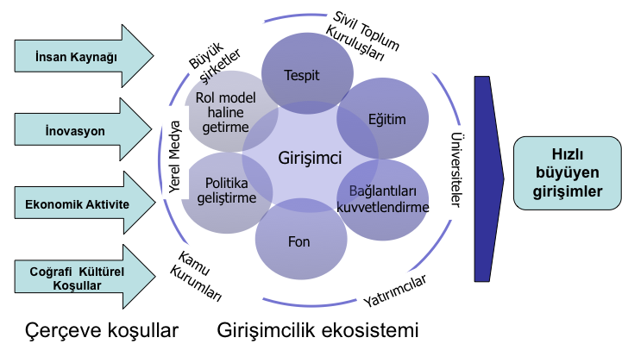
Yerel Girişimcilik Ekosistemi Analiz Çerçevesi
1. Adım
2. ve 3. Adım

Slide 71
Yerel Girişimcilik Ekosistemi Analizi
1. Adım
2. Adım
3. Adım
Bölgelerde girişimcilik altyapısının analizi (çerçeve koşullar)
Bölgelerin girişimcilik ekosisteminin analizi
Önceliklerin belirlenmesi ve program geliştirilmesi
1. Bölgedeki insan kaynağı yapısının belirlenmesi (5. araç)
1. Mevcut girişimcilerin belirlenmesi
1. Analiz sonuçlarına göre girişimciliğin gelişmesinin önündeki öncelikli olarak hedef alınması gereken engellerin belirlenmesi
2. Girişimciliğe yönelik eğitim faaliyetlerinin incelenmesi (üniversiteler ve yaygın öğretim)
2. Bölgelerdeki yenilik sisteminin ve bunun niteliğin belirlenmesi (9. araç)
3. Girişimciliğin ana paydaşların haritalandırılması ve aralarındaki bağlantıların incelenmesi
2. Bunlara yönelik programların belirlenmesi
Teknik ve mali destek programları
Güdümlü projeler
Platform rolü
3. Bölgelerdeki ekonomik aktivitelerin belirlenmesi (1., 2. ve 3. araçlar)
4. Girişimcilerin finansman yöntemlerinin belirlenmesi:
Kredi imkanları, kamu kaynakları, melek yatırımcılar,
4. Coğrafi ve kültürel koşulların belirlenmesi (6. ve 7. araçlar)
Notes:
Bölgelerde girişimcilik altyapısının analizi (çerçeve koşullar)

Slide 72
Ekosistem analizinin başlangıcı (benchmarking)- Çerçeve koşullar, örnek
Gaziantep ve İzmir’de inovasyonun diğer şehirlerle karşılaştırılması
10,000 Kişi Başına Düşen Patent Başvuruları (2011) |  | Patent Tescilleri (2011) |  | 10,000 Kişi Başına Düşen Patent Tescil Sayısı (2011) |  | TGB'lerdeki Firma Sayısı (2011) |  | TGB Ar-Ge Alanı(m2)
Bursa | 2,00 | İstanbul | 417 | İstanbul | 0,31 | Ankara | 548 | Ankara | 149.229
Tekirdağ | 1,40 | Ankara | 78 | Bursa | 0,28 | İstanbul | 242 | İstanbul | 64.000
İstanbul | 1,20 | Bursa | 74 | Tekirdağ | 0,18 | İzmir | 85 | Kayseri | 13.500
Ankara | 0,90 | İzmir | 31 | Ankara | 0,16 | Antalya | 67 | Adana | 12.000
İzmir | 0,60 | Tekirdağ | 15 | Kayseri | 0,10 | Kayseri | 64 | Bursa | 7.870
Kayseri | 0,40 | Kayseri | 13 | İzmir | 0,08 | Bursa | 56 | Antalya | 4.375
Antalya | 0,30 | Antalya | 8 | Denizli | 0,05 | Denizli | 37 | Denizli | 4.343
Denizli | 0,20 | Gaziantep | 6 | Antalya | 0,04 | Gaziantep | 36 | Gaziantep | 4.250
Gaziantep | 0,20 | Adana | 6 | Gaziantep | 0,03 | Adana | 32 | İzmir | 4.057
Adana | 0,20 | Denizli | 5 | Adana | 0,03 | Tekirdağ | - | Tekirdağ | -
Kaynak: TPE, TGB’ler

Slide 73
Yerel Girişimcilik Ekosistemi Örnek Çıktı
İzmir’deki girişimlerin profili
Ege Teknogirişim Derneği’nde Bulunan Girişimlerin Yaşı
Ege Teknogirişim Derneği’nde Bulunan Girişimcilerin Cinsiyet Dağılımı
Ege Teknogirişim Derneği’nde Bulunan Girişimcilerin Sektör Dağılımı
Kaynak: Ege Teknogirişim Derneği, Eylül 2012

Slide 74
Yerel Girişimcilik Ekosistemi Örnek Çıktı
GEM Toplam Girişimcilik Aktivitesi Endeksi
GEM İlerlemeye Dayalı Fırsat Endeksi
Kaynak: GEM Global Report 2011
Kaynak: GEM Global Report 2011
GEDI alt endekslerinde ülke karşılaştırmaları
Kaynak: The Global Entrepreneurship and Development Index, 2012

Slide 75
Girişimcilik ekosistemi analizi- Girişimlerin finansman kaynakları
Geçen yıl firmanızın işletme sermayesi ve yeni yatırımların finansmanında aşağıdaki kaynakların her birinden yapılan katkıyı lütfen belirtiniz. (Her sütun için sorunuz) (İşletme sermayesi, %)
Tüm bölgelerde İç fonlardan sonra en fazla katkı özel bankalar tarafından (yerli ve yabancı)
Sermaye arttırarak sağlanan finans kaynağı İzmir bölgesinde diğer bölgelere kıyasla oldukça yüksek ve iç fonlardan sonraki ikinci önemli kaynak
Dicle bölgesinde aile ve arkadaşlardan sağlanan finansman önemli oran teşkil ediyor (üçüncü önemli).
Bunlar yeni girişimlerin finansman kaynaklarının çok kısıtlı olduğunu gösteriyor.
Kaynak: UNDP –GAP Yatırım Ortamı Anketi 2013

Slide 76
9. Bölgesel Yenilikçilik Sistemi Analizi
Kullanım Amacı
1. Bölgenin yenilikçilik kapasitesine dair bir resim çekmek, paydaşları
belirlemek ve bu paydaşların algılarını değerlendirmek,
2. Bölgenin yenilikçilik ekosisteminin gelişmesinin önündeki engelleri
belirlemek
Kullanıcı Profili
Ekonomi, mühendislik ve kümelenme alanlarında yetkin uzmanlar
Yöntem
Çeşitli kurumlardan derlenen yenilikçilik göstergeleri, odak grup toplantıları,
firmalara yapılan anketler ve birebir görüşmelerden çıkan sonuçların analizi
Olası Çıktılar
Bölgenin yenilikçilik performansını etkileyen faktörlerin analizi
2. Bölgesel yenilik sistemini geliştirmeye yönelik tespitler
İlgili Kurum
Ve Paydaşlar
Kalkınma Ajansları, Ekonomi Bakanlığı, Bilim,
Sanayi ve Teknoloji Bakanlığı, TTGV, KOSGEB, TUBİTAK, üniversiteler
Kritik Konular
1. Yenilikçilik sistemi analizinin diğer araçlara kıyasla daha niteliksel bir
yaklaşım gerektirmesi
2. Yenilikçilikle ilgili yerel verilerin yetersiz olması
3. Farklı yenilik tipleri ve bölgeye özgü ekonomik koşullar dikkate
alınmalıdır

Slide 77
Bölge düzleminde yenilikçilik sistemi
Kanunlar
Regülasyonlar
Vergi ve teşvikler
Yerel ve ulusal yönetim
Talep
Yenilik faaliyetleri
Finansman
Altyapı
Girişimciler
Bölgesel yenilikçilik kültürü
Rol modeller
Risk alma
Başarısızlığa dair algı
Ekonominin yapısı
Firmalar
Üniversiteler
Kurumsal Ar-Ge
Açık yenilikçilik
Eğitim
İşgücü havuzu
Bağlantılar
Kredi
Özkaynaklar
Diğer kaynaklar
Fiziki altyapı
Hizmetler
Teknoparkar
Kaynak: Aulet, 2008

Slide 78
Bölgesel Yenilikçilik Ekosistemi Analizi
1. Adım
2. Adım
3. Adım
Bölgelerde yenilikçilikle ilgili girdi faktörlerinin analizi
Bölgede yenilikçilikle ilgili çıktıların analizi
Önceliklerin belirlenmesi ve program geliştirilmesi
1. Sayısal verilerin derlenmesi, girdi faktörü analizi ve benchmarking
1. Yenilikçilik göstergelerinin konumlandırılması ve analiz edilmesi, bölgesel, ulusal ve uluslararası benchmarking
1. Bölge ekonomisi, üretim yapısı, yatırım ortamı ve yenilikçilik potansiyeli ile ilgili ortaya çıkan sonuçların bir arada değerlendirilmesi
2. Yenilikçilik ekosistemi paydaş analizi
2. Yenilikçilik faaliyetlerinin finansman yöntemlerinin incelenmesi
3. Bölgesel yenilikçiliğin gelişmesinde rolü olan ulusal aktörler ile bölgedeki yenilik sisteminin parçası olan aktörlerle odak grup çalışmaları
2. Değerlendirme sonucu yenilik sisteminin geliştirilmesine yönelik tespitlerin yapılması
3. Mevcut yenilikçilerin belirlenmesi ve başarı hikayelerinin incelenmesi (odak grup toplantıları, birebir görüşmeler)

Slide 79
Bölgesel Yenilik Sistemi Analizi Örnek Çıktı 1
Ar-Ge Göstergeleri
İzmir dışındaki illerin Ar-Ge göstergeleri oldukça zayıf.
 |  | Ar-Ge Birimi Olan Firma Sayisi / Toplam % | Ar-Ge Birimi Çalışan Sayısı / Toplam % | Y. Lisans Mezunu / Nüfus (bin kişi) % | Doktora Mezunu / Nufus (bin kisi) % | Türkiye Patent Başvurularındaki Payı, % | Türkiye Marka Tescili Başvurularındaki Payı, %
C1 | GAZİANTEP | 2.02 | 0.24 | 4.5 | 1.61 | 0.86 | 2.76
 | ADIYAMAN | - | - | - | - | 0.07 | 0.11
 | KİLİS | 6.67 | 1.4 | 3.69 | 1.53 | 0.01 | 0.04
C2 | ŞANLIURFA | 1.44 | 0 | 3.02 | 1.45 | 0.15 | 0.38
 | DİYARBAKIR | 1.94 | 0.04 | 4.33 | 1.75 | 0.28 | 0.33
C3 | MARDİN | 10.87 | 0 | 3.13 | 0.624 | 0.05 | 0.21
 | BATMAN | - | - | - | - | 0.04 | 0.14
 | ŞIRNAK | 2.86 | 0 | 3.8 | 0.779 | 0.01 | 0.04
 | SİİRT | 5.26 | 0 | 3.86 | 0.987 | 0.01 | 0.03
TR31 | İZMİR | 29.41 | 1 | 9.83 | 3.51 | 5.82 | 5.78
 | TÜRKİYE | 6.61 | 0.334 | 3.02 | 1.33 | - | -
Kaynak: Sanayi Bakanlığı, TUIK

Slide 80
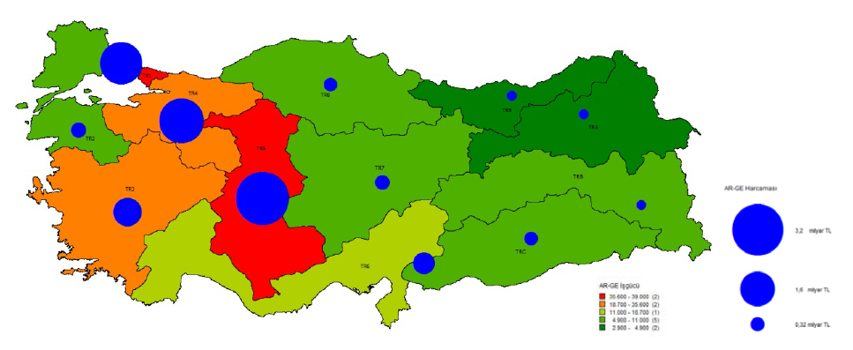
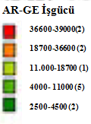
Ar-Ge Harcamaları ve Ar-Ge İşgücü, 2011
Ar-Ge konusuna istihdam açısından bakıldığında hem personel hem yatırım bakımından yoğunlaşma metropoldedir.
4 bölge bazında yenilik harcamaları içerisinde Ar-Ge paylarının düşük olması Ar-Ge yatırımları istihdamı bazındaki problemi bölgeler bazında da desteklemektedir
AR-GE Harcamaları
3,2 Milyar TL
1,6 Milyar TL
0,32 Milyar TL
Kaynak: BGUS, 2012
Kaynak: UNDP –GAP Yatırım Ortamı Anketi 2012, Dünya Bankası Yatırım Ortamı Anketi Veritabanı

Slide 81
Bölgesel Yenilik Sistemi Analizi Örnek Çıktı – 3
YOD Anketinden firmaların yenilikçilik performansına dair veriler
5.1 Firmanız son iki yılda aşağıdakilerden herhangi birisine girişti mi?
TR-C1 ve TR-C2 bölgelerindeki firmaların yenilikçilik girişimlerinin diğer bölgedekilere kıyasla geride.
Ankete katılan bölgelerin yenilikçilik performansı, Türkiye, Polonya ve Mısır’ın performanslarına kıyasla geride.
Kaynak: UNDP –GAP Yatırım Ortamı Anketi 2013, Dünya Bankası Yatırım Ortamı Anketi Veritabanı
*”Son 3 yıldır bunlardan herhangi birisini yaptınız mı? “sorusu sorulmuştur.
** “İki yıl için (2006-2007) bunlardan herhangi birisini yaptınız mı?” sorusu sorulmuştur.

Slide 82
Bölgesel Yenilik Sistemi Analizi Örnek Çıktı 4
5.7) Firmanız son bir yıl içinde yabancı bir şirketten alınan lisanslı bir teknolojiyi kullandı mı? (Office programları hariç)
Diyarbakır ve Şanlıurfa’daki lisanslı teknoloji kullanımının diğer bölgelere kıyasla yüksek olması dikkat çekicidir.
Kaynak: UNDP –GAP Yatırım Ortamı Anketi 2013

Slide 83
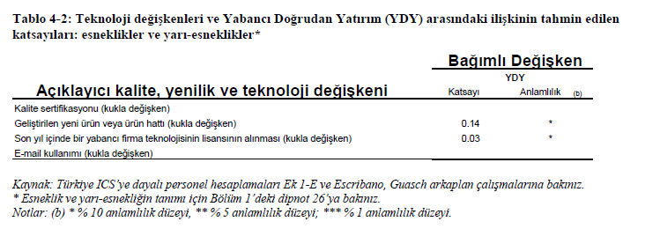
Bölgesel Yenilik Sistemi Örnek Çıktı – Nedensellik Analizi
Yabancı sermaye ile yenilikçilik arasındaki ilişki
2005 Türkiye YOD Anketi Regresyon Analizi Sonuçları
Diğer şartlar sabit tutulduğunda, yeni ürün veya ürün hattı geliştiren firmaların yabancı doğrudan yatırım oranı, geliştirmeyenlere oranla yüzde 14 daha yüksektir.
Kaynak: Türkiye YOD 2005

Slide 84
Bölgesel Yenilik Sistemi Analizi Örnek Çıktı 6
Yenilikçiliğin finansman biçimleri
Yeni teknoloji/süreç nasıl finanse edildi? (evet diyen firma sayısı)
Soruya cevap veren sayısı çok düşük olduğu (29) ve cevapların büyük çoğunluğu bir seçenek üzerinde yoğunlaştığı için % olarak incelemek yanıltıcı olabilir.
Öz kaynakların kullanımı en çok tercih edilen finansman yolu iken (%93) kredi, teşvikler gibi kaynakların kullanımı düşük
 | Firma sayısı
1. Şirketin öz kaynaklarıyla | 27
2. Banka kredisiyle | 1
3. Kamu finansmanıyla/teşvikiyle (TTGV, TGSD, TÜBİTAK, KOSGEB, Kalkınma Ajansı) | 1
4. AB ve diğer dış kaynaklarla | 0
5. Diğer | 0
Toplam | 29
*UNDP-GAP Yatırım Ortamı Anketi, 2012

Slide 85
Sonuç?
Yatırım Ortamı Değerlendirmesi
İhracat PerformansAnalizi
Bağlantı Düzeyi (Connectivity) Analizi
Beceri Seti Analizi
1
2
6
7
Yaşam Kalitesi Analizi
5
Dış Ekonomik Çevre Analizi
Değer Zinciri Analizi
Girişimcilik Ekosistemi Analizi
Yenilik Ekosistemi Analizi
3
4
8
9
Sentez, Önceliklendirme, Hikaye Oluşturma ve Gündem Örnekleri

Slide 86
Araç-setinden ne çıkabilir?
Bölgenin Türkiye’de ve dünyada nasıl konumlandığına dair tespitler
Bölgenin diğer bölgelerden nasıl farklılaştığına dair analizler
Bölgenin vizyonuna ulaşmasını zorlaştıran faktörler
Bölgeyle ilgili hangi konularda daha derin bilgiye ihtiyaç olduğuna dair tespitler
Rekabet gücünü arttırmak için öncelikli adımların neler olabileceğine dair bulgular
… özgün bir hikayeye doğru gidilebilir mi?

Slide 87
Hangi analizin bölgeniz için öncelikli öneme sahip olduğunu düşünüyorsunuz?
Yatırım Ortamı Değerlendirmesi
İhracat Performans Analizi
Dış Ekonomik Çevre Analizi
Değer Zinciri Analizi
Yaşam Kalitesi Analizi
Bağlantı Düzeyi Analizi
Beceri Seti Analizi
Girişimcilik Ekosistemi Analizi
Yenilik Ekosistemi Analizi
Notes:
1049

Slide 88
Analizler sonucu nereye gidilebilir?
Rekabet gücü gündemin öncelikleri?
Analizlere dayalı bir GZTF: Benzer bölgelere kıyasla bölge hangi alanlarda güçlü? Zayıf? Anormal?
Aralık Analizi (gap analysis): Ulaşmak istediği yapıya halihazırda sahip olan bölgelerle arasında hangi alanlarda fark var? Daha fazla farklı olanlar?
Kritik sektörlerin darboğazları neler?
Bölgedeki firmaların performansı üzerinde hangi unsurlar daha etkili?
Firmaların beklentileri neler? Firmalar ajansların hangi konulara odaklanmasını arzu ediyor?

